Slide 1
HISTORIA
CLASE 4
Profesora: Fabiola Loyola.

Slide 2
HISTORIA DE CHILE
Objetivos:
Comprender, analizar y evaluar la guerra de Arauco, las relaciones entre los indígenas y españoles, y además comprender las causas de la independencia de Chile y la Patria Vieja.

Slide 3
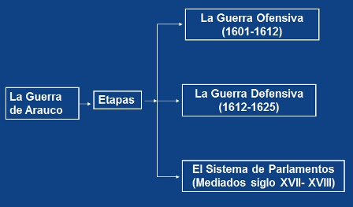

Slide 4
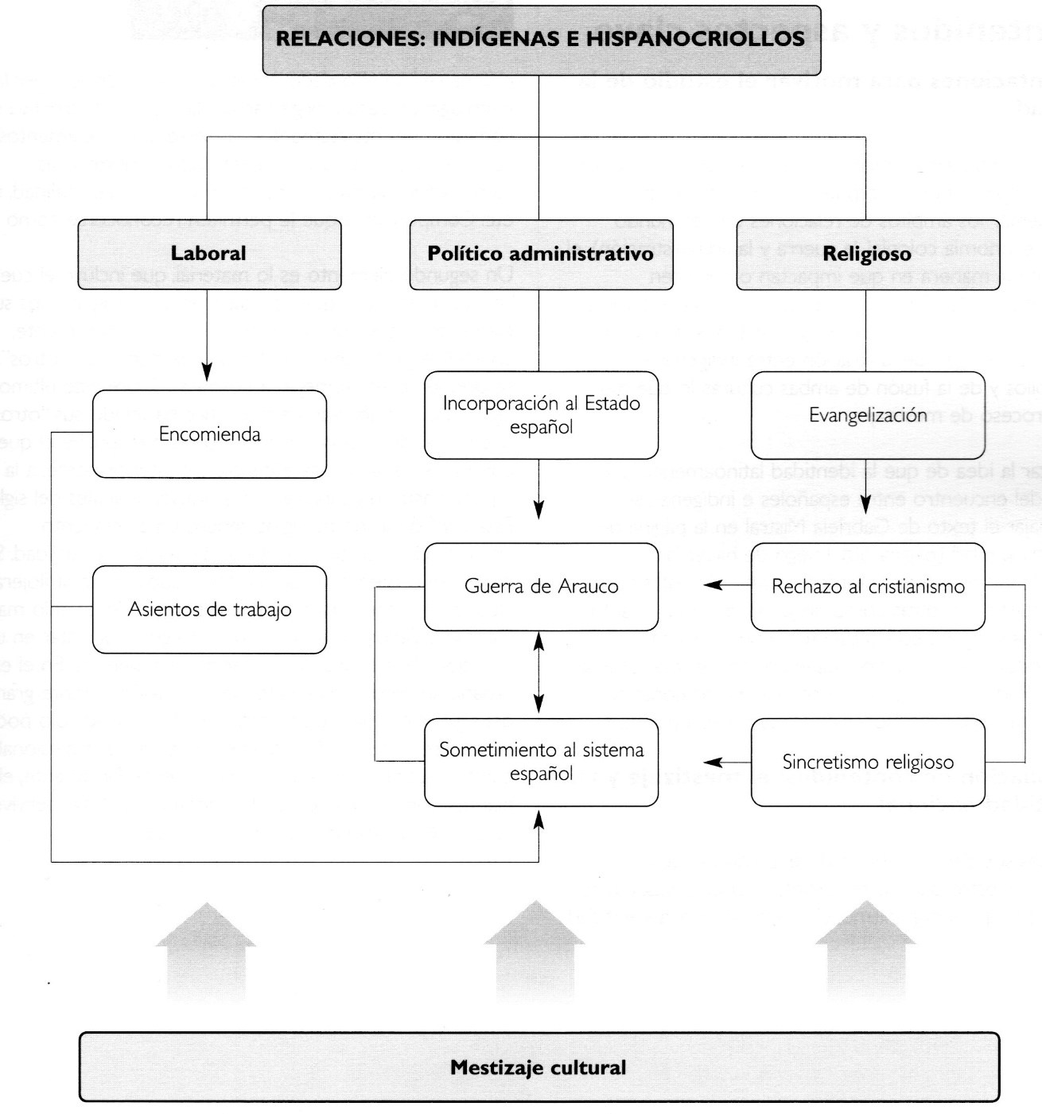
¿Qué podemos concluir en relación al contenido visto en estas semanas?

Slide 5
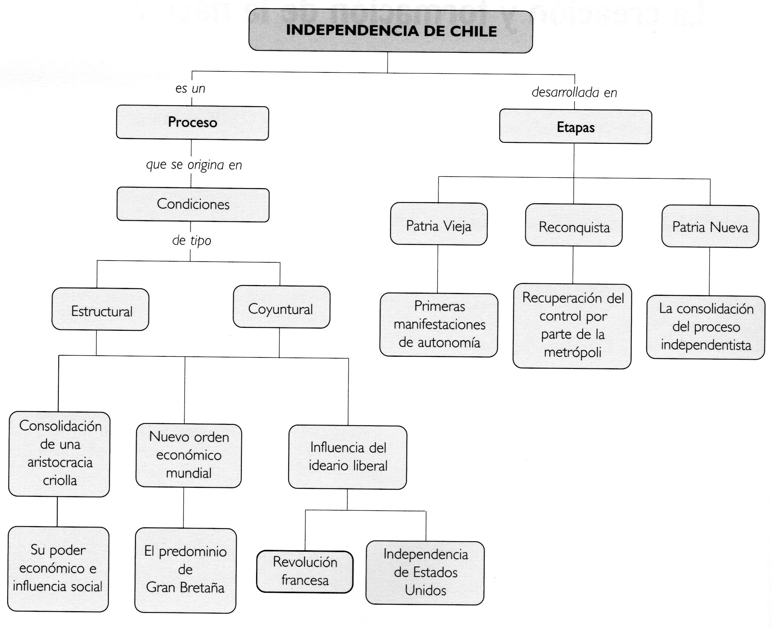

Slide 8
HISTORIA UNIVERSAL
- Objetivo: Comprender y analizar las guerras napoleónicas y las revoluciones liberales del siglo XIX.

Slide 9
NAPOLÉON se convierte en emperador en 1804
Creó el CODIGO CIVIL o CÓDIGO NAPOLÉONICO EN 1804.
Gobierno absoluto y despótico
Anuló libertades políticas, de pensamiento, de expresión, centralizó la economía y la educación.
Cuerpo de leyes que reglamentaba las relaciones entre los individuos y los miembros de la familia, los derechos de la propiedad y las libertades del ciudadano.
Se redactó sobre la base de los principios de 1789, confirmando los ideales de igualdad de los ciudadanos y un Estado laico.
Derrotó a Austria y Rusia, pero cuando intebtó invadir Inglaterra, el almirante inglles Nelson derrotó a napoleón en 1805 en la batalla de Trafalgar.
Con la expansión francesa fue insertado en gran parte de europa (influencia). Fue un antesala a los movimientos liberales del siglo XIX.
Sin embargo, su dominio alzanzó: Francia, Países bajos, Alemania, Suiza, Italia, Portugal, España. Alzando su máxima expansión en 1810.
A pesar del bloqueo continental impuesta a Inglaterra y luego de varias batallas contra un continente aliado en su contra, Napoléon fue derrotado en 1815 en la batalla de Waterloo.
Consecuencias:
- Francia dejó de ser potencia en Europa.
- Inglaterra se convierte en la potencia más poderosa en el continente.
- Movimientos nacionalistas no solo en Europa, sino que incentivó la independencia de América.
Las guerras napoleónicas 1792-1815

Slide 10
Las revoluciones liberales del siglo XIX
Después de la caída de Napoleón, comenzó un periodo de cambios políticos denominado RESTAURACIÓN EUROPEA 1815 Y 1848.
Se inauguró con el CONGRESO DE VIENA en 1815, donde participaron representantes de toda Europa con el fin de restaurar principios, tales como:
- Legitimidad monárquica: restaurar la concepción del derecho divino, en contraparte de la nueva ideología de la soberanía popular.
- Equilibrio europeo: para impedir que un país se vuelva hegemónico en Europa (como sucedió con Francia y Napoleón), para ello los países debían unirse y estar preparados. En este contexto se forma la SANTA ALIANZA, formada por Rusia, Prusia y Austria, como potencias absolutistas reaccionarias a las ideologías de la revolución.
También se desarrolla un reordenamiento territorial, que tendrán importancia en el futuro: Unión de Bélgica y Holanda en los Países Bajos para evitar la expansión francesa; Polonia quedo dividida entre Prusia y Rusia; Austria se quedó con el norte de Italia.
Sin embargo, la Revolución Francesa aún rondaba en Europa, a través de nuevos movimientos políticos de carácter nacional y liberal que pusieron en jaque las intenciones monárquicas plasmadas en el CONGRESO DE VIENA.

Slide 11
Movimientos nacionales:
- Son permanentes durante todo el siglo XIX.
- Surgen de problemas locales y toma de conciencia, más elementos sentimentales, emotivos y económicos.
- Es asociable a otras ideas, por lo cual pueden tomar un rumbo hacia la “izquierda” o “derecha”
Movimientos democráticos:
- Toman algunas ideas del liberalismo, como las libertades políticas.
- Su principal principio es la igualdad.
- Apelan por el sufragio universal, la soberanía popular del pueblo, no sólo de la elite, y por un Estado distribuido para evitar la desigualdad.
- Se convierten en movimientos socialistas.
Movimientos liberales:
- De origen anglosajón y protestante.
- Su principal principio es la libertad individual.
- Apelan por el sufragio censitario, la soberanía popular, y por la separación de los poderes del Estado, son antimonárquicos, pero no democráticos.
- Son movimientos principalmente burgueses.
Estos nuevos movimientos fueron:

Slide 12
FORMACIÓN CIUDADANA
- Objetivo: profundizar los tipos de leyes y sus quórum, enfocados en los tratados internacionales y las etapas de la formación de una ley.

Slide 13
Tipos de leyes y sus quórum:

Slide 14
Leyes interpretativas de la Constitución: precisan o explican el sentido y alcance de un precepto o una expresión de la Constitución Política de la República. Para ser aprobadas, modificadas o derogadas, se requiere de los tres quintos de los Senadores y Diputados en ejercicio.
Ejemplo:
Establece ley interpretativa del artículo 10 de la Constitución
Política de la República, en materia de nacionalidad de los
hijos de extranjeros nacidos en Chile. (06-01-2015)
Significado simple: se denomina así la ley dictada para ACLARAR el significado de otra ley precedente.

Slide 15
Leyes orgánicas constitucionales: normas complementarias de la Constitución relativas a ciertas materias expresamente previstas en el texto constitucional. Son objeto de un control preventivo de constitucionalidad por el Tribunal Constitucional y no pueden ser materia de delegación de facultades legislativas. Para ser aprobadas, modificadas o derogadas, se requiere de cuatro séptimas partes de los Senadores y Diputados en ejercicio.
Leyes Orgánicas Constitucionales
Total:18
Ley 20370 (12-SEP-2009)
Enseñanza
Ley 19640 (15-OCT-1999)
Ministerio Público
Ley 18961 (07-MAR-1990)
Carabineros de Chile
Ley 18948 (27-FEB-1990)
Fuerzas Armadas (Ley Orgánica)
Ley 18918 (05-FEB-1990)
Congreso Nacional
Ley 18840 (10-OCT-1989)
Banco Central de Chile
Ley 18700 (06-MAY-1988)
Votaciones Populares y Escrutinios
Ley 18603 (23-MAR-1987)
Partidos Políticos
Ley 18583 (13-DIC-1986)
Ley orgánica constitucional que fija planta del Servicio Electoral
Ley 18460 (15-NOV-1985)
Tribunal Calificador de Elecciones
Ley 18415 (14-JUN-1985)
Estados de Excepción Constitucional
Ley 18097 (21-ENE-1982)
Concesiones mineras
Ley 17997 (19-MAY-1981)
Tribunal Constitucional
Decreto 2421 (10-JUL-1964)
Contraloría General de la República
Código ORGÁNICO DE TRIBUNALES (09-JUL-1943)
Código Orgánico de Tribunales
Decreto con Fuerza de Ley 1 (26-JUL-2006)
Municipalidades
Decreto con Fuerza de Ley 1 (08-NOV-2005)
Gobierno y Administración Regional
Decreto con Fuerza de Ley 1 (17-NOV-2001)
Bases Generales de la Administración del Estado
Significado simple: son sobre temas especificos y de transcendental importancia, por lo tanto deben tener un proceso de formación de ley diferente a lo que es una ley común y corriente (Ej: salud y educación y estas materias están reguladas en la Constitución, y solo en éstas se pueden hacer leyes orgánicas constitucionales, caso contrario, pasaríamos a una ley común)

Slide 16
Leyes de quórum calificado: tratan sobre materias señaladas en la Constitución. Para ser aprobadas, modificadas o derogadas, requieren de la mayoría absoluta de los senadores y diputados en ejercicio
Leyes Quórum calificado
Total:4
Ley 19733 (04-JUN-2001)
Libertades de opinión e información y el ejercicio del periodismo
Ley 18838 (30-SEP-1989)
Consejo Nacional de Televisión
Ley 18314 (17-MAY-1984)
Conductas terroristas
Decreto 400 (13-ABR-1978)
Armas
Significado simple: a diferencia de las leyes orgánicas constitucionales, estas necesitan un quórum más alto (50 + 1). Tratan sobres materias específicas y esta normado en la constitución que solo pueden tratar estos temas, el resto pasa a ser leyes comunes.

Slide 17
Leyes ordinarias o comunes: normas restantes que regulan aspectos de la vida social que la Constitución define como “materia de ley” en su artículo 63. Para ser aprobadas, modificadas o derogadas, se requiere de la concurrencia de la mayoría de los Senadores y Diputados asistentes a la sesión
Ejemplo:
Ley núm. 20830, publicada el 21 de Abril de 2015. CREA EL ACUERDO DE UNIÓN CIVIL
Legislación Oficial (vigente)

Slide 18
Decretos Leyes: Son decretos dictados por el presidente de la República en materias propia de ley sin mediar autorización alguna del Congreso Nacional. En cuanto a su forma son decretos, en cuanto a su fondo son leyes. Los decretos leyes suponen un quiebre constitucional.
Ejemplo:
La Junta Militar asumió el poder Ejecutivo, Legislativo y Constituyente, gobernando vía decretos leyes que se consideraban como “normas modificatorias” de la Constitución Política de 1925, la cual quedó suspendida parcialmente. Esto, sin duda, modificaba el entramado institucional que regía el país desde hace varias décadas.
la Junta dictó medidas concretas de naturaleza radical. Entre otras, promulgó el Decreto Ley N° 27, del 24 de septiembre de 1973, que disolvió el Congreso Nacional y estableció el cese de las funciones de los parlamentarios; el Decreto Ley N°77, del 13 de octubre de 1973, que declaró ilícitos y disolvió los partidos políticos de izquierda, entre ellos el Comunista, Socialista, Unión Socialista Popular, Movimiento de Acción Popular Unitario, Radical, Izquierda Cristiana, Acción Popular Independiente, y son consideradas “asociaciones ilícitas”..

Slide 19
Decretos con fuerza de ley: son decretos dictador por el Presidente de la República sobre materias propias de ley en virtud de una previa autorización conferida expresamente por el congreso nacional. En cuanto a su forma son decretos y particularmente, son decretos supremos, y cuanto a su fondo (materia), son leyes y tienen rango de ley.
Ejemplo:
D.F.L. Nº 35
30/12/2004
Determina, para el Ministerio del Trabajo y Previsión Social y Servicios Públicos que indica, los cargos que tendrán la calidad dispuesta en el artículo 7° bis de la Ley N° 18.834 y cambia denominaciones que señala

Slide 20
Tratado Internacional: es un acuerdo celebrado por escrito entre Estados, o entre Estados y otros sujetos de derecho internacional, como las organizaciones internacionales, y regido por el Derecho Internacional.
Tratados internacionales ratificados por Chile
Acuerdo para la Conservación de Albatros y Petreles - ACAP
12/01/2017
Convenio sobre la Diversidad Biológica - CDB
12/01/2017
Declaración de Santiago y Acuerdo que crea la Comisión Permanente del Pacífico Sur - CPPS
12/01/2017
Convención sobre la Conservación de los Recursos Vivos Marinos Antárticos -CCRVMA
12/01/2017
Acuerdo para Promover el Cumplimiento de las Medidas Internacionales
12/01/2017
Convención sobre la Conservación de Especies Migratorias de la Fauna Salvaje - CMS
12/01/2017
EJEMPLO

Slide 21
Etapas de formación de la ley:
Iniciativa
Discusión
Aprobación
Promulgación
Publicación

Slide 22
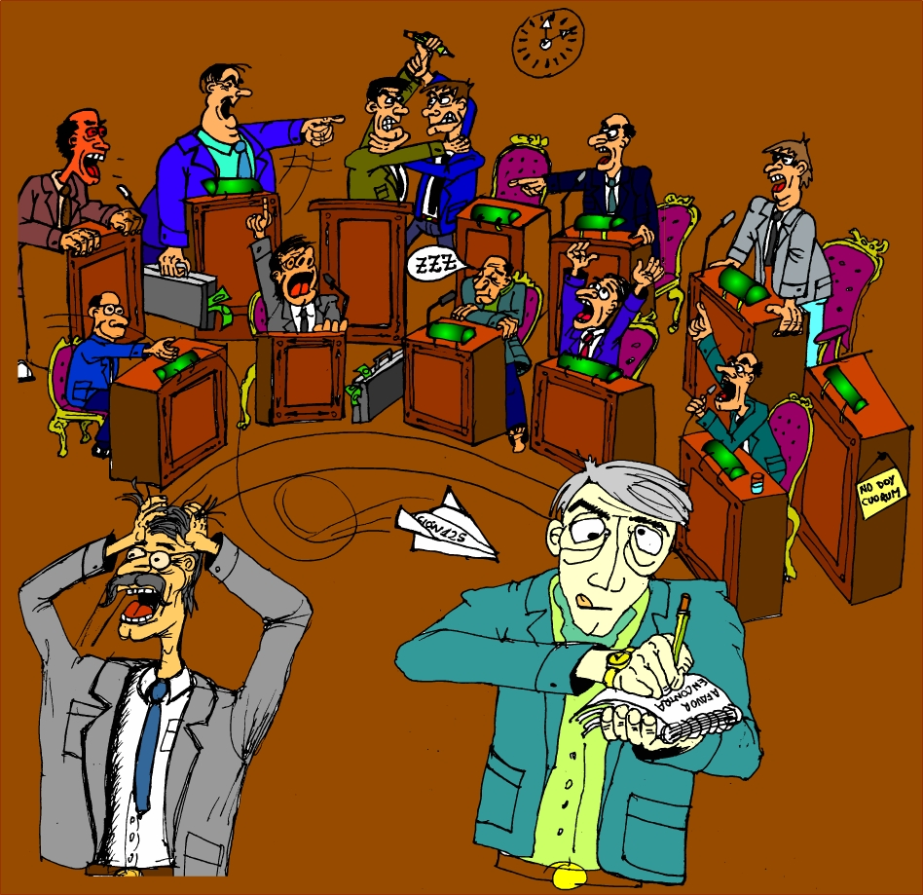
Tramitación de la ley
Todo proyecto de ley debe presentarse ante el Congreso Nacional. En Chile existe un Congreso bicameral, conformado por la Cámara de Diputados y por el Senado. Por lo tanto, el proyecto debe ser presentado y tendrá origen ante una de esas dos Cámaras.
La Cámara donde se presenta el proyecto se denomina Cámara de origen, mientras que la otra tendrá el carácter de Cámara Revisora.

Slide 23
En síntesis, la tramitación de un proyecto de ley implica los siguientes pasos:
Primer trámite constitucional: Aprobación por la Cámara de origen.
Segundo trámite constitucional: Aprobación por la Cámara revisora.
Promulgación por el Presidente de la República.
Publicación en el Diario Oficial.
En cada una de las tres primeras fases señaladas el proyecto de ley puede ser aceptado, modificado o rechazado, lo que da lugar a distintas situaciones que se verán más adelante.

Slide 24
Urgencias: Si bien la tramitación de una ley no tiene plazo, en cada una de sus fases de tramitación el Presidente tiene la facultad exclusiva de poner un plazo para que sea despachado el proyecto, lo que se denomina urgencia. La urgencia puede ser: Simple urgencia: la discusión y votación debe terminar en 30 días. Suma urgencia: el proyecto debe ser despachado por ambas Cámaras en el plazo de 10 días. Discusión inmediata: el plazo de discusión es de 3 días; la discusión general y particular se hace simultáneamente. Sin urgencia: muchos proyectos no tienen urgencia pues el Ejecutivo no ha hecho uso de esta atribución.

Slide 25
Se da el caso de proyectos que son tramitados durante largos años sin ser aprobados, dependiendo su suerte de la voluntad política de los órganos colegisladores. Consecuentemente, la tramitación de un proyecto de ley puede estar pendiente, o en caso de retiro o rechazo, el proyecto puede estar archivado. La correlación de las fuerzas políticas representadas en el Congreso hace que muchas veces los términos de un proyecto de ley y, en última instancia su destino, dependa de las negociaciones entre dichos actores.

Slide 26
Indicaciones: Son modificaciones al articulado del proyecto que pueden ser presentadas tanto por el Ejecutivo como por los parlamentarios durante la discusión del proyecto, dentro de ciertos plazos establecidos en la Ley Orgánica del Congreso Nacional. Las indicaciones no pueden apartarse de las ideas matrices del proyecto. Es decir, deben versar sobre la misma materia, su inclusión debe ser pertinente en el proyecto que se está discutiendo. Comentario: El único espacio con que cuentan los ciudadanos y ciudadanas en Chile para participar en la formación de la ley se da en las comisiones legislativas que estudian y discuten los diversos proyectos de ley. En efecto, los parlamentarios pueden invitar a o aprobar solicitudes de audiencia para que los interesados, sean personas, autoridades u organizaciones, expongan sus planteamientos. Sin embargo, los parlamentarios no tienen obligación de oír a los interesados y, al no estar regulada esta forma de participar ni sus efectos, las opiniones de los distintos sectores queda entregada a su capacidad de llegada, lobby e influencia ante los órganos del proceso legislativo, produciéndose una evidente desigualdad de acceso a los legisladores y, en general, al poder estatal que decide estas materias.

Slide 27
Tramitación en la Cámara de origen
Recepción del proyecto y examen de admisibilidad por el Presidente de la Cámara. Examen general del Proyecto en la comisión respectiva. Puede discutirse en una o más comisiones según la materia de que trata. Discusión general del Proyecto en la Sala. En esta oportunidad se aprueba lo que se llama “la idea de legislar”. Examen en particular del proyecto en la comisión (“artículo por artículo”). Discusión en particular del proyecto en la Sala. Aprobación o rechazo.

Slide 28
Tramitación en la Cámara Revisora
Se tramita el proyecto siguiendo el mismo procedimiento realizado por la Cámara de origen. La Cámara revisora examina y discute, aprobando, modificando o rechazando el proyecto con tres resultados posibles: Aprobación total del proyecto por ambas Cámaras, remitiéndolo al Presidente de la República que, si lo aprueba, dispondrá de su promulgación como ley. Modificación por parte de la Cámara revisora. En este caso, el proyecto es devuelto a la Cámara de origen para la consideración de tales modificaciones. Rechazo total del proyecto. En este caso, el proyecto deberá ser considerado por una comisión mixta de ambas cámaras.

Slide 29
Comisión Mixta
Está integrada por miembros de ambas Cámaras, en igual número y presidida por un senador, elegido por la mayoría de sus integrantes. Tiene como función el proponer una fórmula para resolver el desacuerdo producido entre ambas Cámaras.

Slide 30
Una vez aprobado por ambas Cámaras, el proyecto llega al Presidente de la República, quien puede aprobarlo o desaprobarlo. Si acoge el proyecto, debe proceder a su promulgación como ley. Se entenderá por aprobado todo proyecto remitido al Presidente que no sea devuelto al Congreso en un plazo de 30 días. Por otra parte, si el Presidente rechaza un proyecto aprobado por ambas Cámaras tiene la opción de formularle vetos u observaciones. En este caso, el proyecto debe volver a la Cámara de origen dentro de un plazo de 30 días incluyendo el veto presidencial. Si este proyecto es aprobado por ambas Cámaras, vuelve otra vez al Presidente para que lo promulgue como ley. Si las dos Cámaras rechazaren el veto u observaciones del Presidente, e insistieren por los 2/3 de sus miembros presentes, el Presidente deberá promulgarlo como ley. Si no se logra este quórum de 2/3, no habrá ley.
Opciones del Presidente de la República ante un proyecto de ley aprobado por el Congreso

Slide 31
Promulgación de la ley
El Presidente debe promulgar la ley en un plazo de 10 días desde que sea procedente (desde que queda totalmente tramitada, según las alternativas señaladas más arriba). Promulgar la ley significa que el Jefe de Estado certifica oficialmente la existencia de la ley y ordena que esta se cumpla o ejecute como tal.

Slide 32
Publicación de la ley
La publicación de la ley en el Diario Oficial se realizará dentro de los 5 días hábiles siguientes a la fecha en que quede totalmente tramitado al decreto promulgatorio. La publicación de la ley es el acto oficial de comunicación de la existencia de la ley a la ciudadanía y a toda persona, institución o grupo llamado a observarla o cumplirla. “Tramitar el decreto promulgatorio” significa que dicho decreto, incluyendo el texto de la nueva ley aprobada, debe ser sometido a la toma de razón por la Contraloría General de la República. Desde la fecha de su publicación la ley “se entenderá conocida de todos y será obligatoria”. Así lo dice el artículo 7º del Código Civil. Normalmente la ley entra en vigencia en la fecha de su publicación en el Diario Oficial, salvo que el mismo texto legal señale un plazo para ello (denominado “plazo de vacancia” de la ley) o una fecha determinada para que entre a regir. Una vez que entra en vigencia, nadie puede alegar ignorancia de la ley. Lo dice el artículo 8º del Código Civil.

